Slide 1
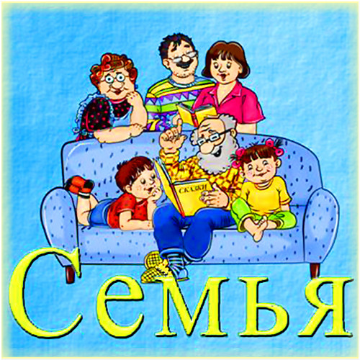
Краткосрочный проект с 20-27 марта
Подготовила воспитатель:
Канищева Наталья Анатольевна
МБДОУ №42 г.Тимашевск

Slide 2
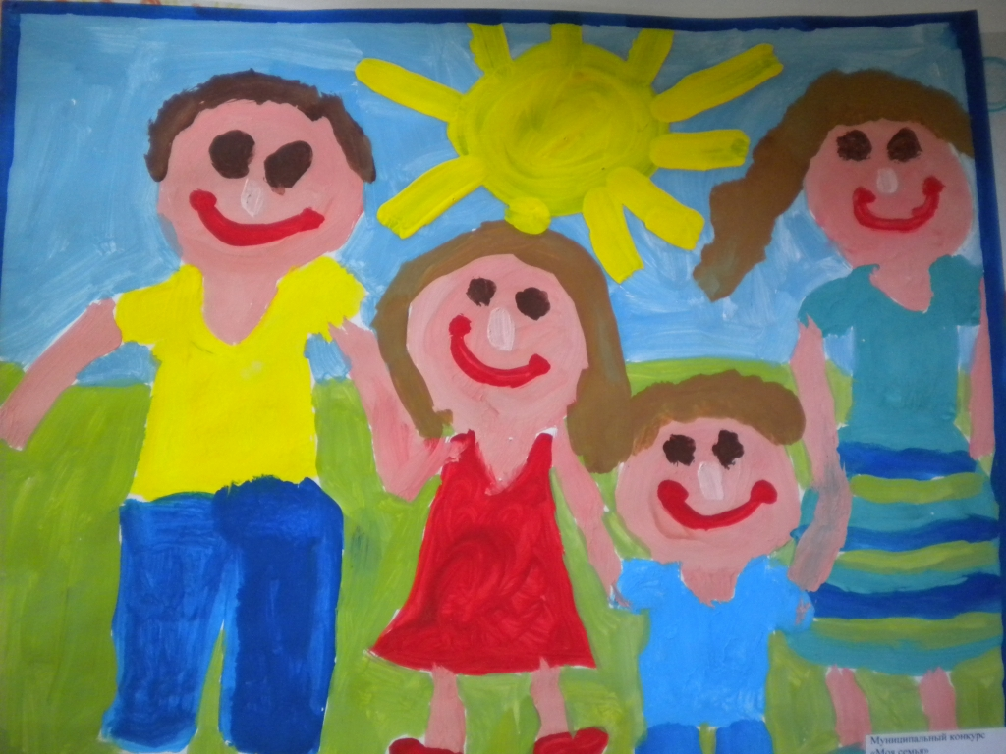
Проблема
В современном мире, дети очень мало знают о своей семье, о семейных традициях.
Дети не до конца осознают принадлежность к своей семье, роль семьи в их жизни.

Slide 3
Актуальность темы
Семья-это источник , дающий силу для духовного развития, помогающий ребёнку адаптироваться в обществе, найти себя в жизни.
Беря своё начало в семье, процесс социализации ребёнка-дошкольника продолжается в дошкольном учреждении.

Slide 4
Тип деятельности: практико-ориентированный Вид: Групповой участники: дети-3-4 лет; воспитатели и родители Срок -1 неделя объект: Семья

Slide 5
Этапы работы
Подготовительный
Основной ( реализация деятельности)
Итоговый

Slide 6
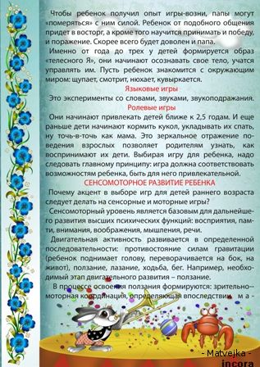
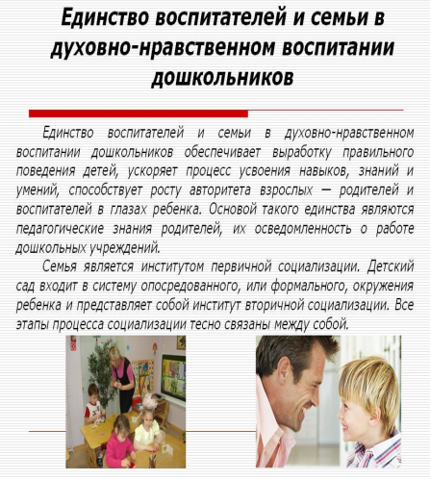
Работа с родителями
Статья: Любовь и внимание родителей.
Игры с детьми

Slide 7
2 этап- реализация деятельности
Интеграция образовательных областей
Художественно-эстетическое развитие
Познавательное
развитие
Речевое развитие
Социально-коммуникативное

Slide 8
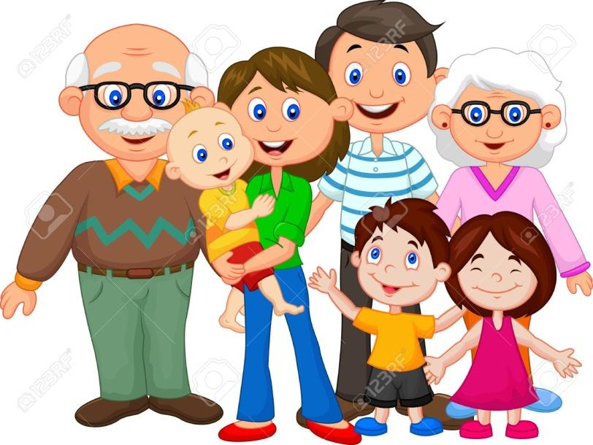
Художественно-эстетическое развитие Речевое развитие Социально-коммуникативное
Участники воспитатели и дети
*Чтение художественных произведений, разучивание стихов,
Показ настольного театра «Волк и семеро козлят»
*Дидактические игры, пальчиковые, сюжетно- ролевые, ситуативные беседы, загадки.
*Привлечение детей к наведению порядка в уголке : «Дом»

Slide 9
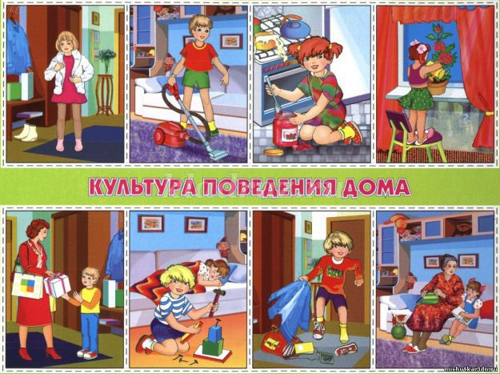
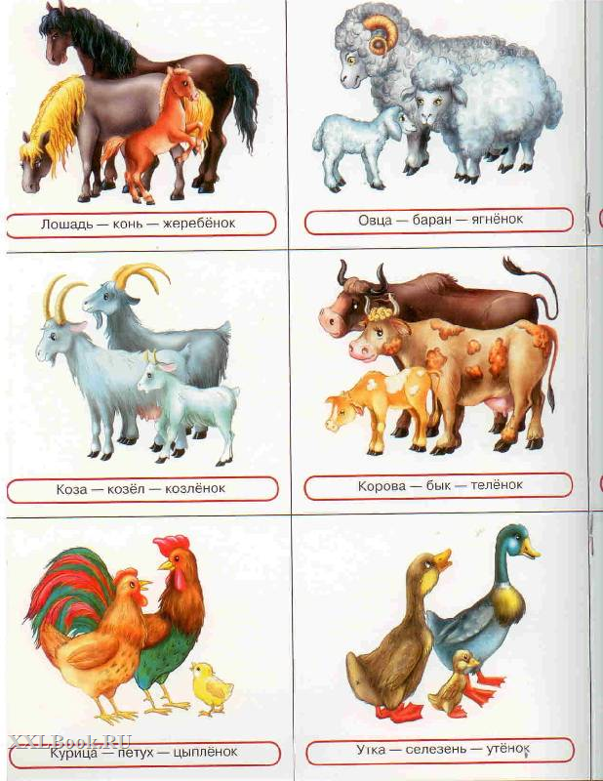
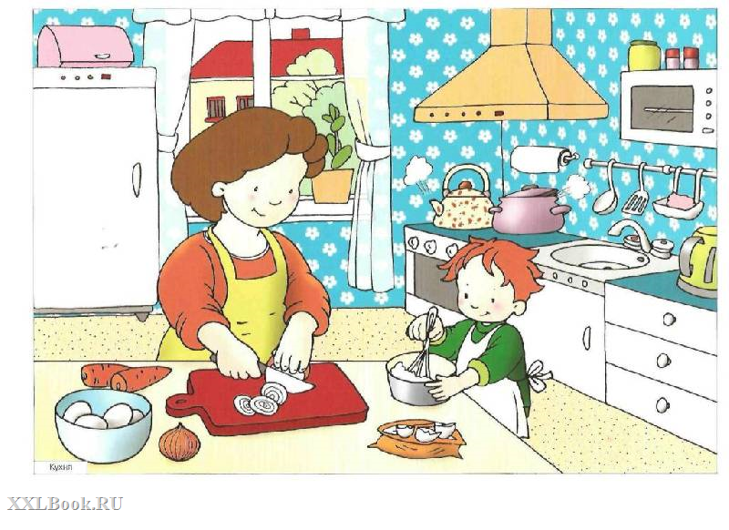
Ситуативный разговор, загадки, беседы, наблюдения
«Мама и детки,
« Что здесь правильно, а что не правильно»

Slide 10
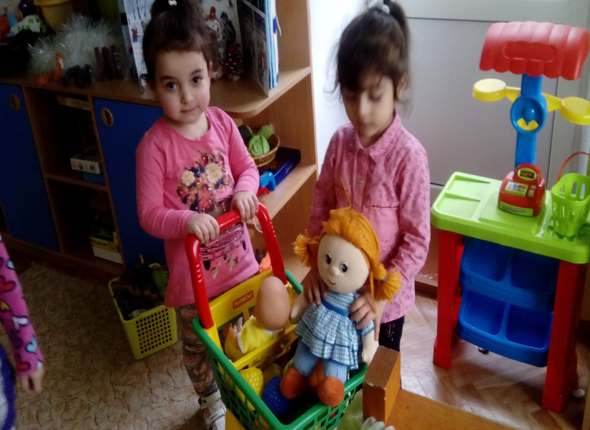
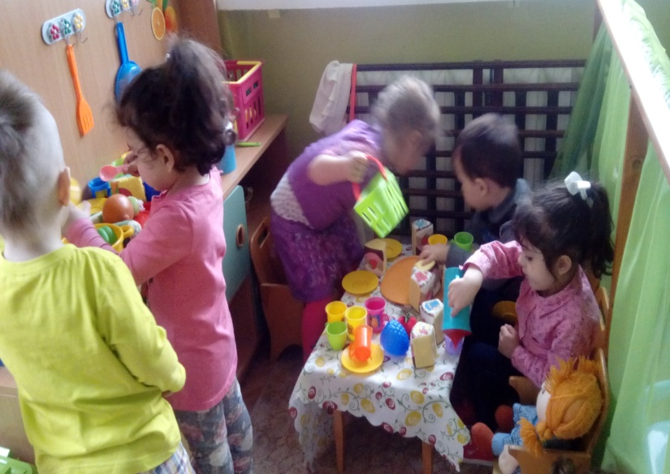
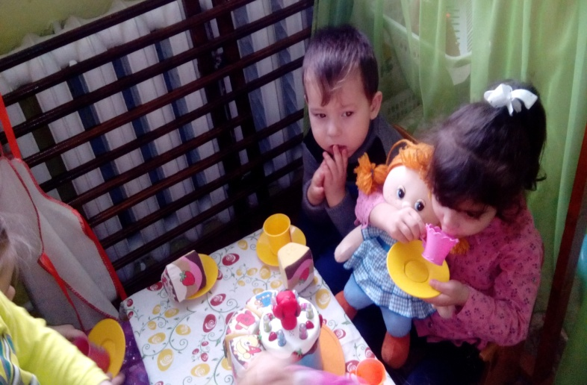
Социально - коммуникативное
Сюжетно-ролевые игры : « Семья» « Дочки-матери»

Slide 11
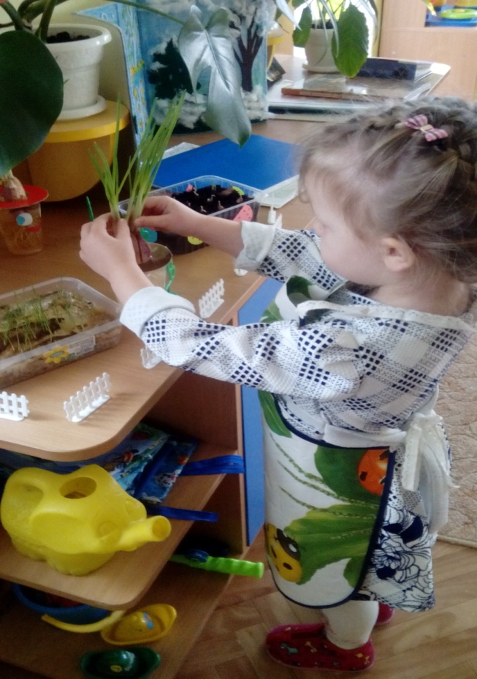
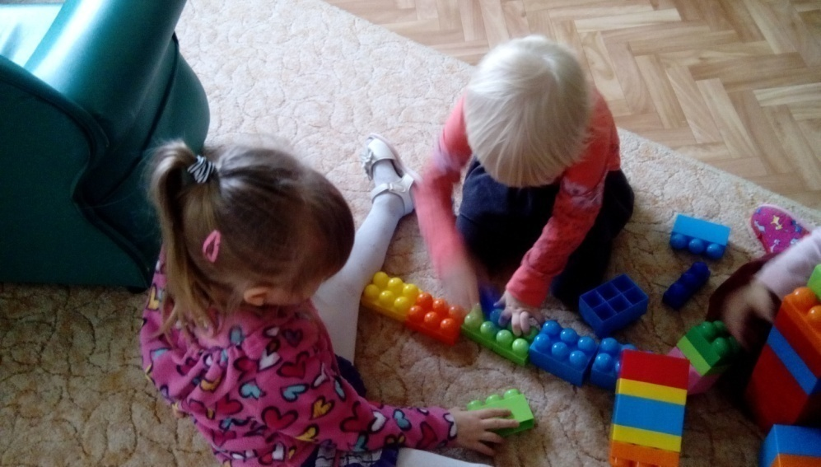
Игровая деятельность
« Мои родители строители» « Мама ухаживает за луком»

Slide 12
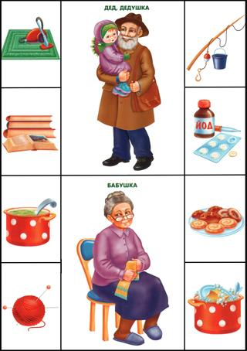
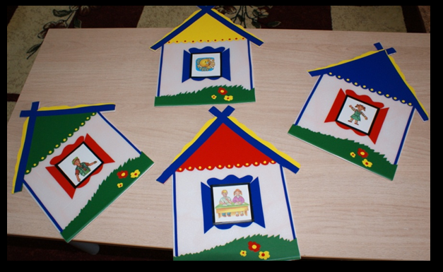
Дидактические игры
«Бабушка, дедушка- чем они занимаются» « Кто в домике живёт»

Slide 13
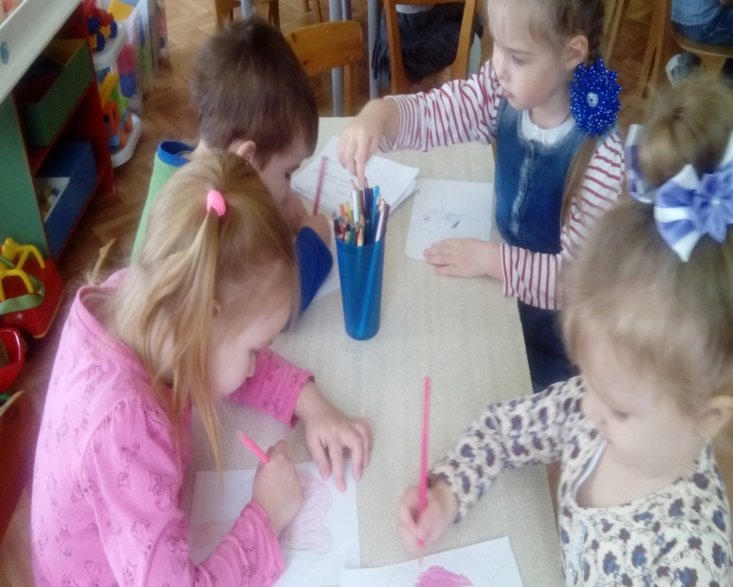
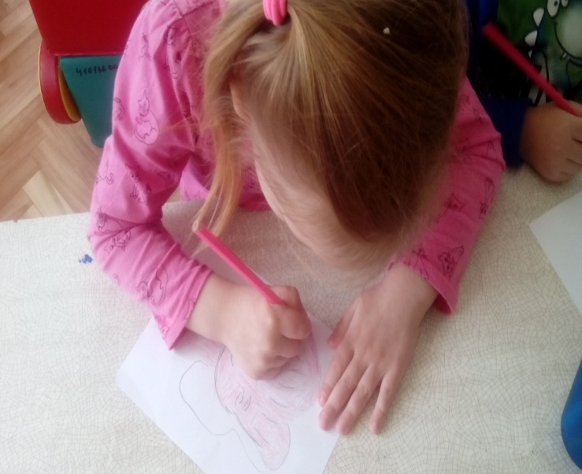
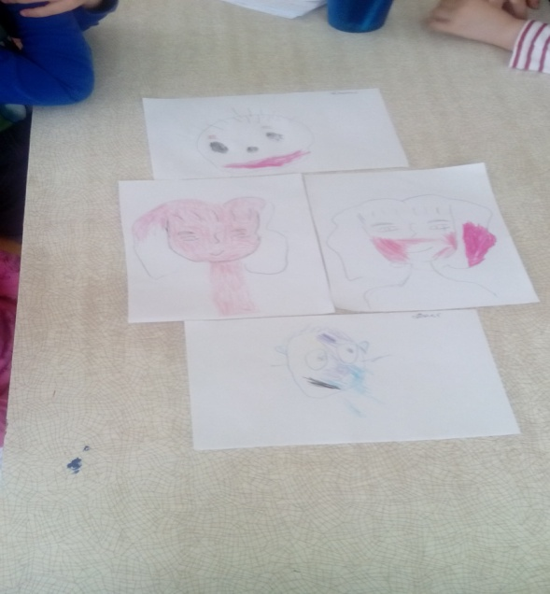
Рисуем портрет мамы и папы
Родители были очень довольны рисунками своих детей.

Slide 14
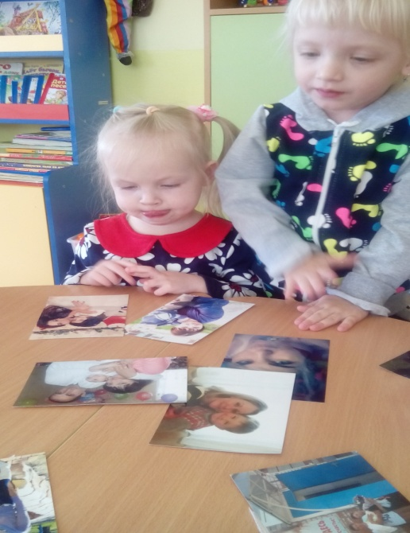
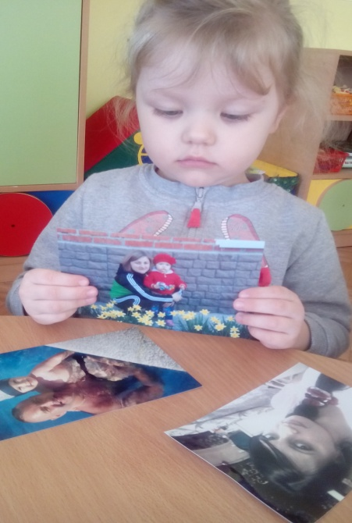
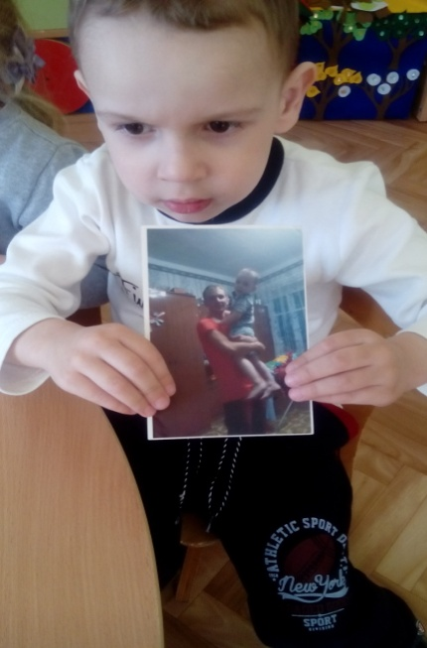
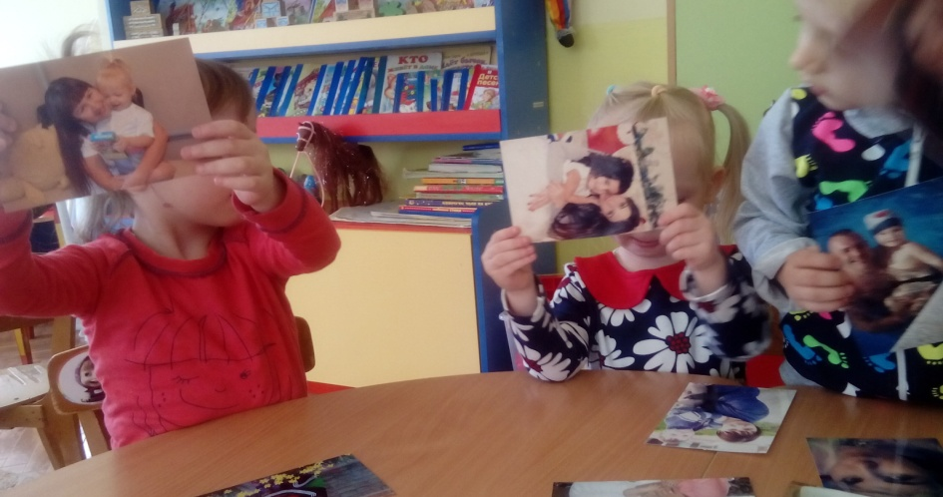
Мы рассматриваем свою семью ( фотографии)

Slide 15
Вот так мы познакомились с семьёй. Продолжение будет. Каждый день мы должны детям напоминать, что семья это- наш дом.

